Slide 1


LEADER projektu konkurss
2019. gada 8. aprīlis – 8. maijs
Krāslava
26/03/2019

Slide 2


Pieteikšanās kārtība un iesniedzamie dokumenti
MK noteikumi Nr.590 Valsts un Eiropas Savienības atbalsta piešķiršanas kārtība lauku attīstībai apakšpasākumā “Darbību īstenošana saskaņā ar sabiedrības virzītas vietējās attīstības stratēģiju”
Projektu konkursa 6. kārtas izsludinātais finansējums - 965 273.42 EUR
Projekta pieteikumu iesniedz tikai elektroniskā veidā (!!! LAD klienta Nr.):
Lauku atbalsta dienesta Elektroniskās pieteikšanās sistēmā - https://eps.lad.gov.lv/login
Aktivitātes “Vietējās ekonomikas stiprināšanas iniciatīvas” projektu pretendenti Elektroniskās pieteikšanās sistēmā aizpilda projekta iesnieguma pielikumu Nr.1 un pievieno pavaddokumentus
Aktivitātes “Vietas potenciāla attīstības iniciatīvas" projektu pretendenti Elektroniskās pieteikšanās sistēmā aizpilda projekta iesnieguma pielikumu Nr. 2 un pievieno pavaddokumentus
Veidlapas, rokasgrāmatas
Pasākumu īstenošana notiek
ar Eiropas lauksaimniecības fonda
lauku attīstībai (ELFLA) atbalstu

Slide 3

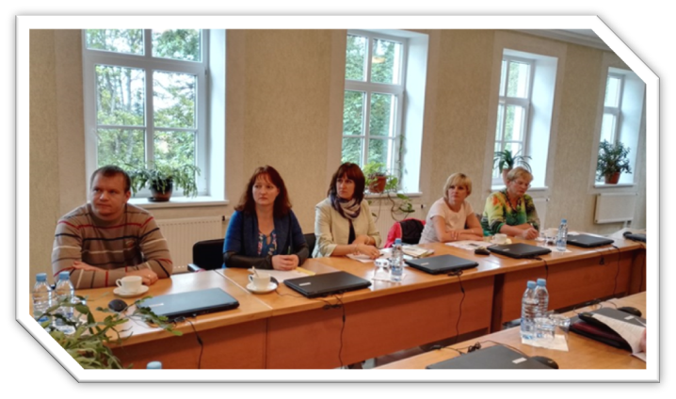

Uzņēmējdarbības rīcības:
1.1. “Atbalsts jaunu produktu un pakalpojumu radīšanai, esošo produktu un pakalpojumu attīstīšanai, to realizēšanai tirgū, kā arī kvalitatīvu darba apstākļu radīšanai, darbinieku kompetenču un produktivitātes celšanai”. Pieejamais finansējums – 392 563.15 EUR
1.2. “Atbalsts lauksaimniecības produktu pārstrādei, tai skaitā pašu saražotās produkcijas iepakošanai, tās realizēšanai tirgū, kā arī kvalitatīvu darba apstākļu radīšanai, darbinieku kompetenču un produktivitātes celšanai”. Pieejamais finansējums – 100 000 EUR
1.3. “Atbalsts vides radīšanai vai labiekārtošanai, kurā tiek realizēta vietējā produkcija, un jaunu realizācijas veidu īstenošanai, atpazīstamības tēla veidošanai, kā arī darbinieku kompetenču un produktivitātes celšanai”. Pieejamais finansējums – 100 000 EUR
Sabiedriskā labuma projektu rīcības:
2.1. “Atbalsts vietējās teritorijas, ieskaitot dabas un kultūras objektu sakārtošanai, pakalpojumu pieejamībai, kvalitātei un sasniedzamībai”. Pieejamais finansējums - 272 710.27
2.2. “Atbalsts sabiedrisko aktivitāšu dažādošanai vietējiem iedzīvotājiem”. Pieejamais finansējums – 100 000 EUR

Slide 4


Uzņēmējdarbības projektiem attiecināmo izmaksu summa:
50 000 EUR;
70 000 EUR – ja ieguldījumi būvniecībā sastāda vismaz 70% no projekta attiecināmo izmaksu summas;
20 000 EUR - darbinieku apmācību projektiem.
Atbalsta intensitāte – 70 %
Kopprojektiem 80%
!!! Finansējums tiek atmaksāts pēc projekta īstenošanas
Sabiedriskā labuma projektiem attiecināmo izmaksu summa:
Rīcībā 2.1. - 50 000 EUR;
Rīcībā 2.2. – 10 000 EUR.
Atbalsta intensitāte – 90 %
!!! Ir projekta priekšfinansējums

Slide 5

*Juridiska (tostarp biedrība/nodibinājums) vai fiziska persona, kas veic saimniecisku darbību (apgrozījums līdz 70 000 EUR noslēgtajā gadā pirms projekta iesniegšanas).
*Juridiska persona (tostarp biedrība /nodibinājums) vai fiziska persona, kura plāno veikt saimniecisku darbību
Kopprojekta gadījumā:
*lauksaimniecības pakalpojumu kooperatīvā sabiedrība vai mežsaimniecības pakalpojumu kooperatīvā sabiedrība (kopprojektā nav ierobežojuma uz apgrozījumu);
*vietējā pašvaldība
Atbalsta pretendenti

Slide 6


Attiecināmās izmaksas:
Jaunu pamatlīdzekļu un programmnodrošinājuma iegāde;
Būvniecības izmaksas un būvmateriālu iegāde;
Ar sabiedriskām attiecībām saistītas izmaksas;
Mājaslapas izstrāde (internetveikals);
Patentu, licenču, autortiesību preču zīmju saņemšanas
un izmantošanas izmaksas;
Vispārējās izmaksas.
Neattiecināmās izmaksas:
Amfībiju, mopēdu, motociklu, traktortehnikas, autobusu, vieglo un kravas automobiļu (izņemot vispārējas nozīmes un speciālos transportlīdzekļus, kas pielāgoti specifisku darbu veikšanai, kam ir uzstādītas specifisko funkciju izpildei paredzētās iekārtas un kas ir mobila pakalpojuma sniegšanas vieta) iegādes izdevumi;
Dzīvnieku, zemes iegāde;
Pašvaldības ceļu būvniecības un pārbūves izmaksas;
Hidrotehnisko būvju izveides izmaksa
Mazvērtīgais inventārs
Naudas sodi, procentu maksājumi, nodokļi, nodevas, tehniskās apkopes utt.

Slide 7
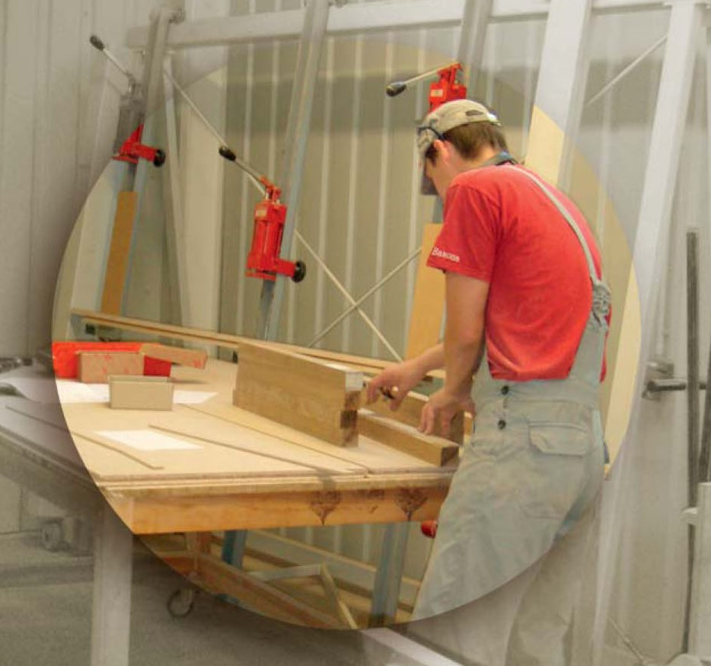
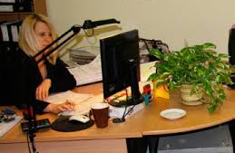

Rezultatīvie rādītāji
Rada vismaz vienu jaunu darba vietu un saglabā esošās darba vietas (izņemot biedrības/nodibinājumus, pašvaldības)
Salīdzinājumā ar pēdējo noslēgto gadu pirms projekta iesniegšanas vismaz par 10 % (jaunā nozarē 30%, pārstrādes iesācēji) palielina neto apgrozījumu vai palielina to vismaz par 30 procentiem no projekta attiecināmo izmaksu summas nozarē, kurā īsteno projektu. Ja projektā attīsta saimniecisko darbību jaunā nozarē, nozarē, kurā īsteno projektu, sasniedz neto apgrozījumu vismaz 30 procentu apmērā no projekta attiecināmo izmaksu summas
!!! MK not. Nr. 590 punktos 14.3. - 17. minēti katra pretendenta sasniedzamie
saimnieciskie
rādītāji

Slide 8



Projekta iesniegšana un pavaddokumenti
Stratēģija, kritēriji - http://kraslavaspartneriba.lv/ Rokasgrāmatas, veidlapas - http://www.lad.gov.lv/lv/
Atbalsta pretendenta deklarācija
De minimis uzskaites veidlapa (izņemot pašvaldību)
Nekustamā īpašuma dokumenti
(Zemesgrāmata, nomas līg., saskaņojums)
Būvniecības dokumenti (tehniskais projekts (min.sastāvā)
un tāme, būvniecības ieceres akcepts būvvaldē u.c.)
Valsts vides reģionālās pārvaldes izziņa (ja attiecas)
Cenu salīdzinājuma dokumenti
ar 28.02.2017. MK Nr. 104 1. pielikumu
Projekta pašnovērtējums
Risku izvērtējums (brīvā formā)
Sabiedriskā labuma projektiem:
+ Valdes lēmums par dalību projektā
+ Aptauja
+ Dokuments, kas pamato projekta īstenošanas rezultāta uzturēšanu uzraudzības periodā
+ Pašvaldības lēmums par piedalīšanos projektā un līdzfinansējuma apmēru
Pavaddokumenti norādīti projekta veidlapas D. sadaļā
NACE 2. red. Klasifikācijas 4 zīmju ciparu kods:
* http://www.liaa.gov.lv/lv/es-fondi/noderiga-informacija/saimniecisko-darbibu-statistiska-klasifikacija-nace-2-red
* https://www.csb.gov.lv/lv/statistika/klasifikacijas/nace-2-red
*http://transfertcenas.lv/nace-klasifikators-2-red/
Kombinētās nomenklatūras (KN) grupa un kods (attiecas uz R.1.2. pārstrādes galaproduktiem):
https://e.csb.gov.lv/HelpDesk/UI/Page.aspx?pid=436
  Maecenas malesuada ultricies sapien sit amet pharetra.
  Nunc tempus, risus sodales sodales hendrerit, arcu dolor commodo libero, a sollicitudin quam nulla quis lectus. In at porta mauris.

Slide 9


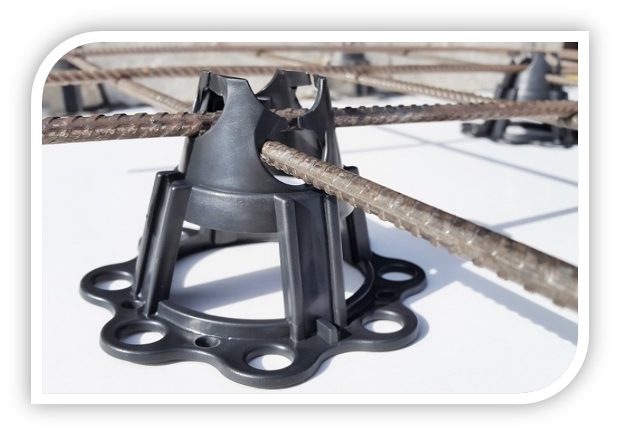
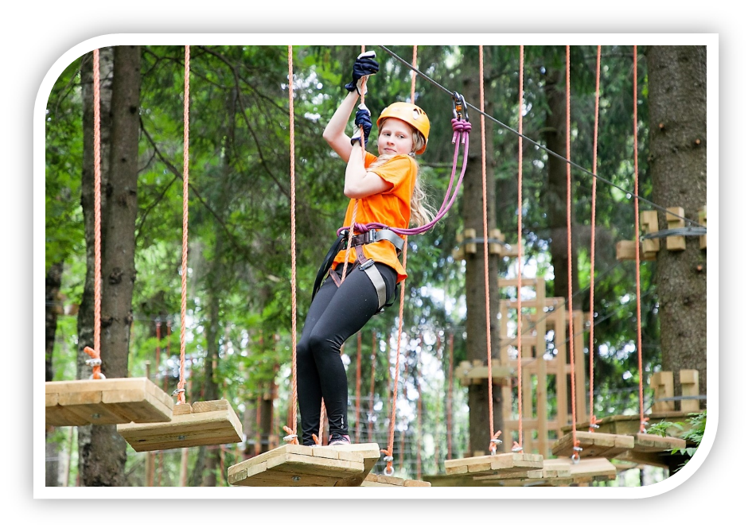


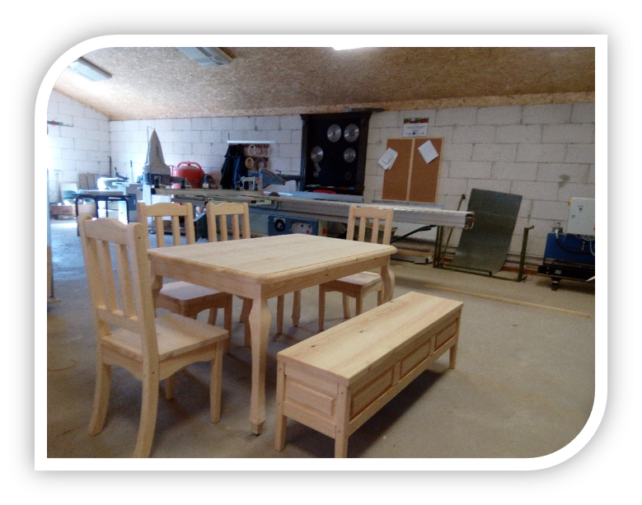
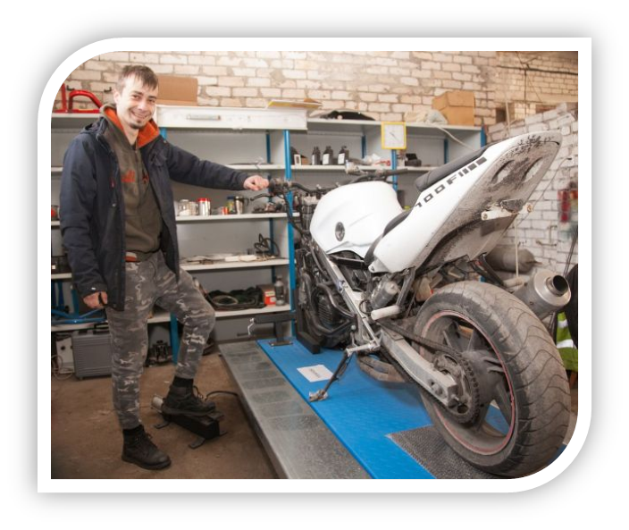

Large image
Jautājumi?

Slide 10






Paldies!
Zane Ločmele
+371 25608232
kraslavaspartneriba@inbox.lv
www.kraslavaspartneriba.lv
Prezentācijai ir informatīvs raksturs

